Slide 1

API 프로젝트 최종발표 (숨은 그림 찾기)
윈도우 프로그래밍 및 실습
2008270365 신영민

Slide 2
목차
개발 동기 및 의의
타임 테이블
프로젝트 기능 구성도
프로젝트 기능 세부표현
새롭게 알게 된 개념
개선점 및 결론

Slide 3
개발 동기 및 의의
개발동기
이왕이면 재미있는 프로젝트를 진행하고 싶은 마음에 일상에서 가장 보편화된 게임을 주제로 선택함으로써 개발 의욕 촉진
개발의의
게임 개발을 통해 다양한 API를 사용함으로써 API에 대한 이해도와 능숙도 증진
월리를 찾아라
숨은 그림 찾기 게임 중에서 어릴 때 즐겨 하던 게임이 생각나서 선택하게 됨

Slide 4
타임테이블
프로그램 설계 및 알고리즘 구상
기본적인 코딩작업
새로운 기능추가
디버깅 및
최적화 작업
10월 말 11월 초순 11월 중순 12월
프로젝트 완성

Slide 5
프로젝트 기능 구성도
게임 시작화면
WinProc
Easy, normal, hard
게임 실행화면
SubDialog1
실패
성공
Score.txt
게임 종료화면
SubDialog2
변수 초기화

Slide 6
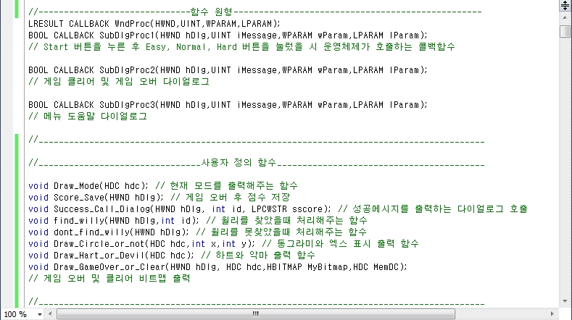
프로젝트 기능 세부표현
1. 코드 함수화

Slide 7
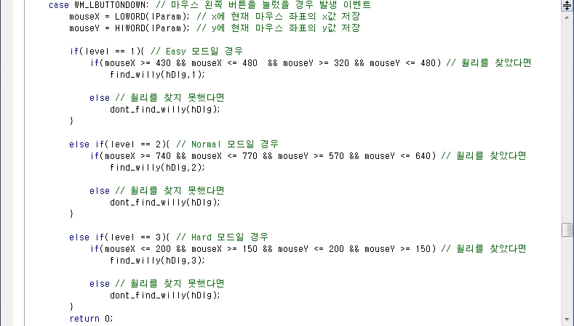
프로젝트 기능 세부표현
2. 기본 알고리즘

Slide 8

새롭게 알게 된 개념
WM_ERASEBKGND
- 배경 Bitmap을 단순히 윈도우 화면으로 고정시키기 위해서 사용
- 이벤트가 발생하더라도 영향을 받지 않게 하고 싶을 때 사용
- 화면 깜빡임 방지용으로 널리 사용됨.(타이머 발생시 영향이 큼)
- WM_PAINT 사용 시에는 이벤트 발생 시 배경 Bitmap까지 변화한다.

Slide 9
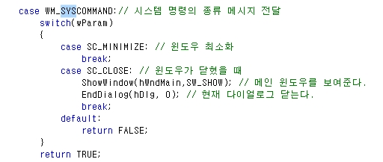
새롭게 알게 된 개념
WM_SYSCOMMAND
- 시스템 메뉴의 아이템이 선택되었을 경우 발생하는 이벤트
( 윈도우 우상의 최대화, 최소화, 닫기 버튼 등등)
- 종료버튼 클릭 -> WM_SYSCOMMAND -> WM_CLOSE -> WM_DESTROY -> WM_QUIT 순으로 발생
- 장점 :
각각의 시스템 명령어에
대해서 사용자의 정의가
가능하다.

Slide 10
참고문헌
http://dnldf1234.blog.me/40158580604
윈도우즈 API 정복 1,2
http://www.winapi.co.kr/
네이버 (bitmap 파일들 다운 및 API 검색)

Slide 11
개선점 및 결론
돋보기 아이템을 넣으려고 했고, 확대 축소까지는 구현하였지만 그에 따른 좌표 값을 일일이 수정해 주어야 해서 실패하였고, 그에 대응하는 알고리즘 및 API를 찾지 못함.
현재 파일 입출력으로 점수를 메모장에 저장하는 알고리즘은 구현된 상태이지만, 파일 입출력에 대한 개념의 부족으로 랭킹형식으로 데이터가 기록되는 형식이 아니라 한번 게임 할 때 한번씩만 저장이 됨
( API중 하나인 SetFilePointer()함수로 파일의 시작 위치를 변경해 보았지만 실패)
3. 윈도우 프로그래밍 수업이 끝나더라도 현재 프로젝트를 바탕으로 하나하나 기능들을 추가할 예정

Slide 12
감사합니다.

